Slide 1
Российская государственная библиотека
Санкт-Петербургский государственный институт культуры при участии
Смоленской областной универсальной научной библиотеки им. А.Т. Твардовского
Итоги
V ЭТАПА СМОТРА-КОНКУРСА
ЭЛЕКТРОННОЙ ПРОДУКЦИИ
(2012-2015 ГГ.)
Санкт-Петербург, 2015

Slide 2
Статистика конкурса
Получено заявок: 26 из 18 библиотек
Длинный список: 22 заявки
Короткий список: 11 заявок

Slide 3
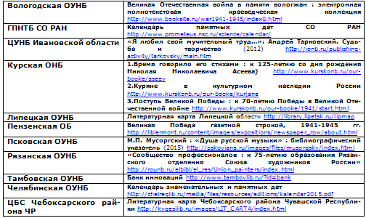
Короткий список Смотра-конкурса
Notes:
Диплом в номинации «Электронные издания» за ЭИ «Обрати свою душу к книге…»

Slide 4
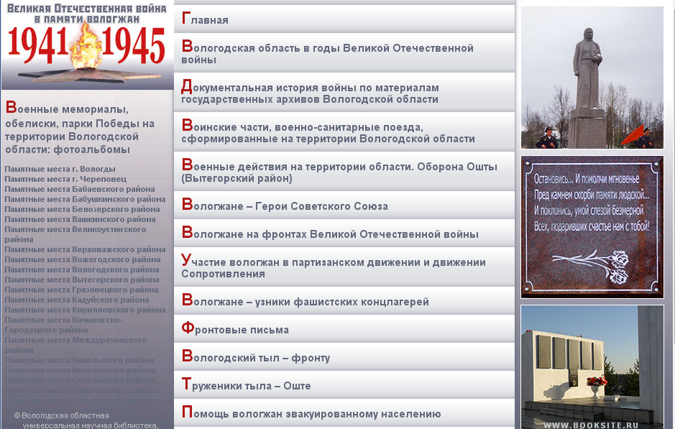
Дипломант – Вологодская ОУНБ
«… за глубокое и эмоциональное отображение темы ВОВ»
«… за гуманизм и благородство»
Notes:
Диплом в номинации «Электронные издания» за ЭИ «Художники Мурмана…»

Slide 5

Дипломант – ГПНТБ СО РАН
«… за дизайн и энциклопедичность в отображении информации»
Notes:
Диплом в номинации «Электронные издания» за ЭИ «Художники Мурмана…»

Slide 6
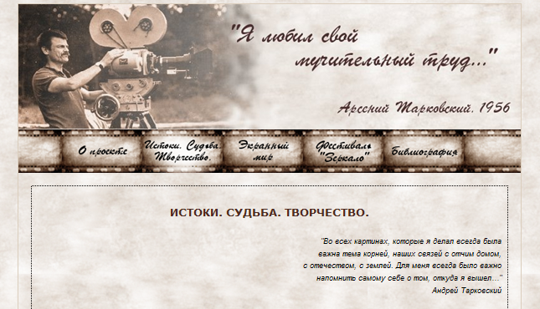
Дипломант – ЦУНБ Ивановской обл.
«… за творческий подход и художественный вкус»
«…за современный дизайн и информативность»
Notes:
Диплом в номинации «Электронные издания» за ЭИ «Художники Мурмана…»

Slide 7
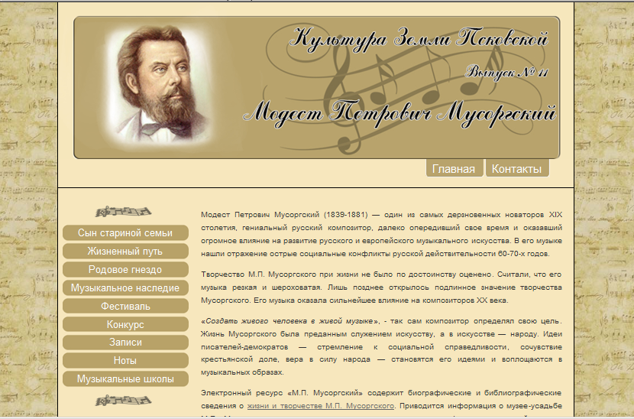
Дипломант – Псковская ОУНБ
«… за стилистически выдержанное оформление и тщательность в проработке темы»
«правильный дизайн, большой объем информации, хорошо структурирован»
1 место по мнению Смоленской ОУНБ
Notes:
Диплом в номинации «Электронные издания» за ЭИ «Художники Мурмана…»

Slide 8
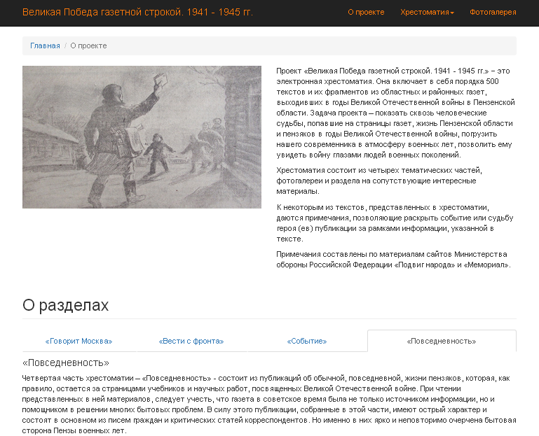
Дипломант – Пензенская ОБ
«… за сдержанность и ответственность в отображении темы ВОВ»
«не стандартный, интересный подход к дизайну » «…глубоко и умно»
Notes:
Диплом в номинации «Электронные издания» за ЭИ «Художники Мурмана…»

Slide 9
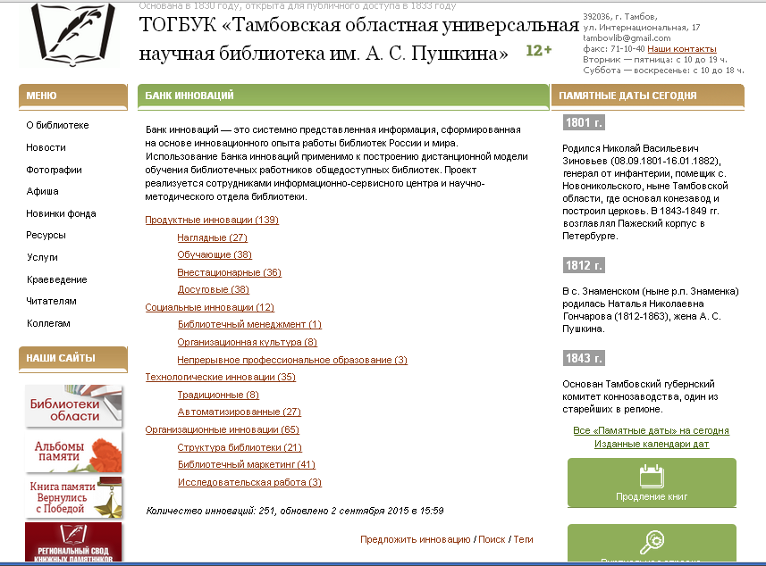
ПОБЕДИТЕЛЬ – Тамбовская ОУНБ
«… за целенаправленную работу по выявлению инновационного опыта и представление его в интернет» «…за дизайн» «просто и удобно» «за использование аналитической технологии бенчмаркинга»
Notes:
Диплом в номинации «Электронные издания» за ЭИ «Художники Мурмана…»

Slide 10
Призеры Смотра-конкурса
Курская ОНБ
Липецкая ОНБ
Рязанская ОНБ
Челябинская ОУНБ
ЦБС Чебоксарского района Чувашии

Slide 11
До следующей встречи на конкурсе!

